Slide 1
МАОУ «Средняя общеобразовательная школа №17»
Тема исследовательского проекта: Изменение английского языка под влиянием Интернета
Проект выполнил: Трунов Данила, 10Б
Руководитель: Максакова Анна Викторовна
2024 г.

Slide 2
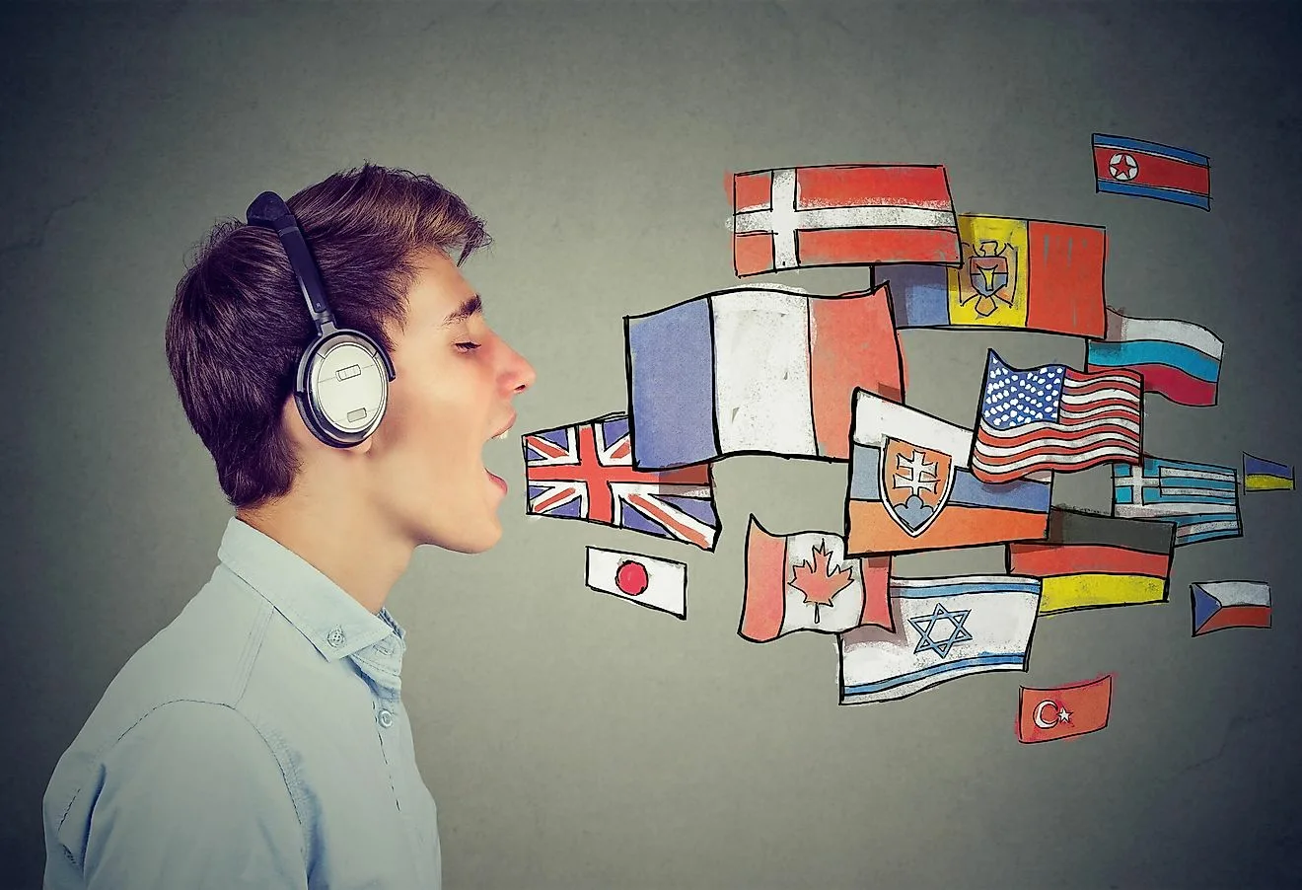
Актуальность:
У языков есть свойство изменяться под воздействием других языков, аналогий и культурных сред.
Таким образом некоторые слова либо перестают быть использованными, либо их значение постепенно меняется, либо же в лексикон добавляются новые или заимствованные слова.

Slide 3
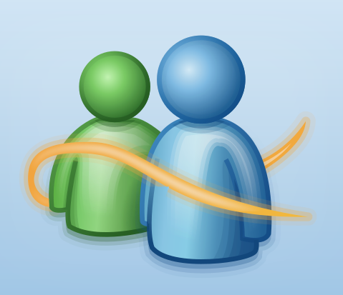
Актуальность:
В 2000-х годах образовались такие платформы как Myspace и Facebook, которые повысили количество пользователей интернета из-за своей простоты в использовании.
Появились AIM (AOL Instant Messenger) и Windows Live Messenger, что повысило популярность коротких разговоров на расстоянии при помощи интернета.

Slide 4
Гипотеза:
Цель:
Современный английский язык меняется со временем, проведённым его пользователями в интернете.
Проанализировать сетевой диалект ранних 2000-ых годов, узнать причины его появления и узнать, какая его часть используется до сих пор.
Методы исследования:
-Исследовательский
-Анализ и обобщение собранных материалов
-Анализ и сравнение полученных результатов
Задачи:
Выяснить наиболее популярные образцы сетевого лексикона и поводы их образования.
Найти и изучить их особенности
Объяснить, по какой причине они ужились, если ими продолжают пользоваться, или, в ином случае, почему от них отказались.

Slide 5
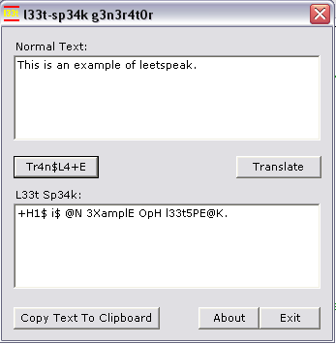
Leetspeak
Предложение «Это пример leetspeak», переведённый на leet при помощи автоматического генератора
Пример того, как выглядели BBS в то время

Slide 6
Leetspeak
Пример возможных заменяемых символов

Slide 7
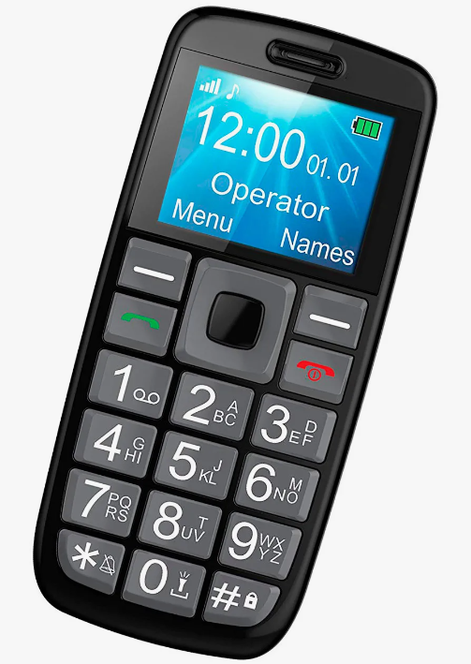
SMS language
Пример мобильного кнопочного телефона
Малый список возможных аббревиаций, используемых в переписке

Slide 8
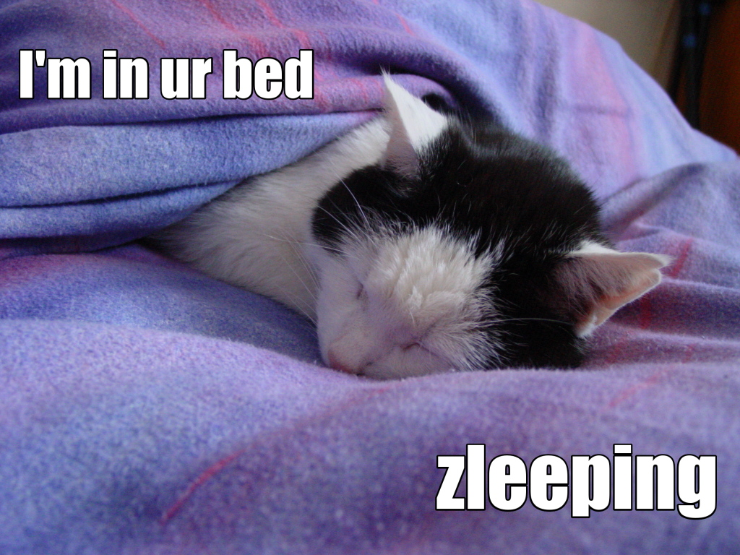
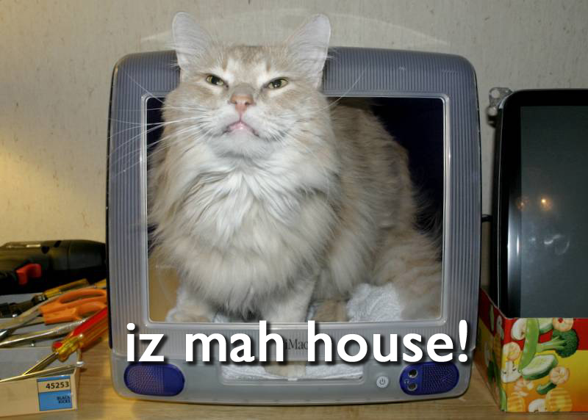
LOLcat

Slide 9
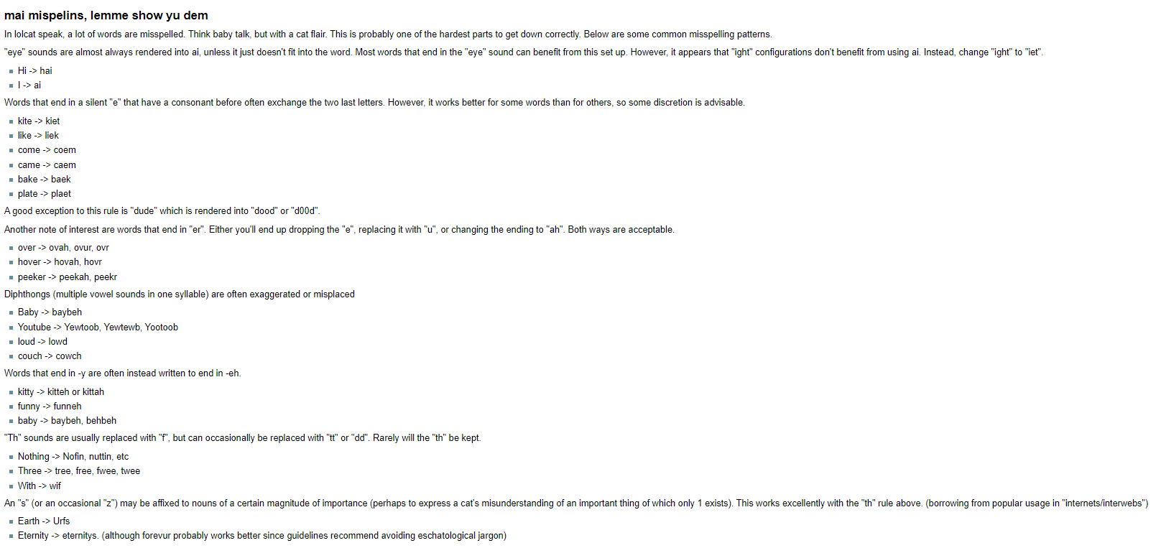
LOLcat
Малая часть правил LOLcat

Slide 10
Вывод:
Из выбранных мной трёх экземпляров диалекта Интернета, один лишь SMS language остаётся актуальным по сей день, это объясняется тем, что люди предпочитают заняться другими делами, чем долго печатать сообщения другим людям.

Slide 11
Используемые материалы
Language change [https://en.wikipedia.org/wiki/Language_change]
Leetspeak [https://en.wikipedia.org/wiki/Leet]
SMS language [https://en.wikipedia.org/wiki/SMS_language]
Lolcat [https://en.wikipedia.org/wiki/Lolcat]
How to speak Lolcat [https://web.archive.org/web/20190210032546/http://www.lolcatbible.com/index.php?title=How_to_speak_lolcat]

